Slide 1
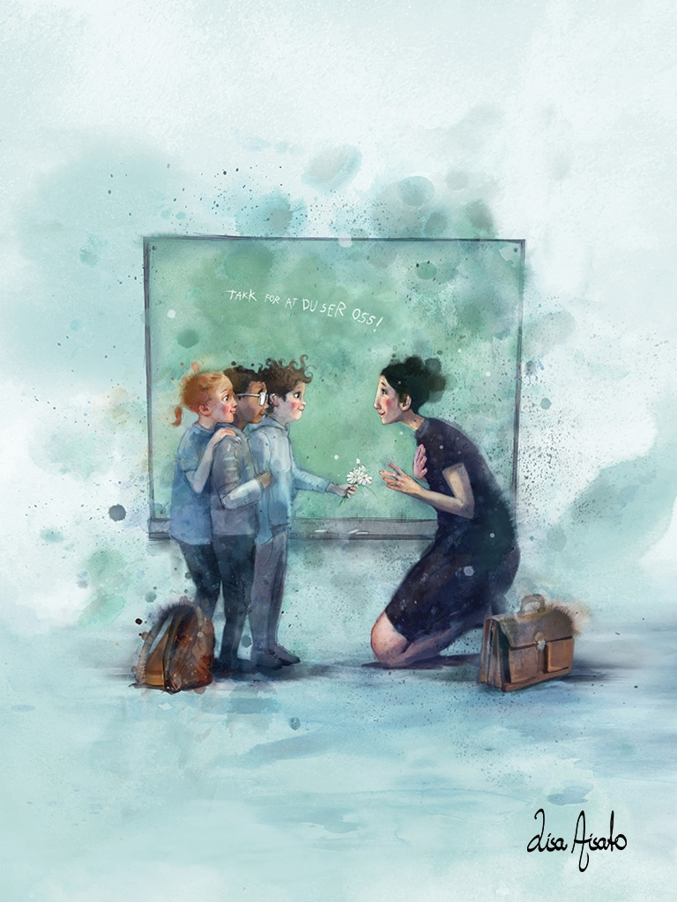
Velkommen til foreldremøte
på 6.trinn
4. september 2024
Bildekilde alle bilder: aisato.no

Slide 2

Saksliste
Litt om oppstart i klassen og skoledagen
Forventninger
Faglig fokus
Klær, mat, utstyr
Chromebook - bruk på skolen og hjemme
Lekser, ukeplan
Visma, kontaktinformasjon, fravær
Annet: leksetid, faddere, trivselsledere, gymtøy, leirskole (Haraldvigen), klassekasse.
Sosialt: Bursdagsinvitasjoner, vennegrupper mm.
Foreldrenettverk
Eventuelt

Slide 3
Presentasjonsrunde
Hvem er dere foresatte til?
Stein Kristensen
Anne Cathrine Eikhom
Alf Terje Moi
Ida Merethe Nodeland Henriksen
Helene Vestli
Jasmin Murtic
Janne Nodeland
Abir Alahmad
Odd Inge Haddeland

Slide 4
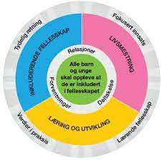
Litt om oppstart i klassen
Klassemiljø
Jobbes med klassemiljøet hver dag. Mål er at alle skal føle trygge og føle seg inkludert.
Ofte skifte av læringsvenn. Vi sitter gutt jente (Foreløpig).
Fadderordning. 6. trinn skal være forbilder når det gjelder språk og oppførsel.
6. trinns elever kan være faddere for elever på Toppen.
TL: Når det er mye å finne på blir det mindre uønsket atferd.
Elevråd. Gjør mye for å skape trivsel.

Slide 5
Litt om oppstart i klassen
Språkbruk
Er alle inkludert?
Holdninger-Utviklingssamtaler
Tidstyveri (For seint, mangel av utstyr, lading)
Chromebook filming

Slide 6

Forventninger - til elevene
Vær høflig, og snakk respektfullt til voksne og medelever.
Møt presis og følg regler
Ta godt vare på skolebøker og utstyr
Ha med pennal, bøker og oppladet CB
Ta med andre i leken
Vær en god venn!

Slide 7

Litt om fagene
Matte: Vi har i år litt mer fokus på føring i egen rutebok. Dere bør stille litt krav til leksa elevene gjør hjemme.
Øve på gangetabell hjemme, øve klokka hjemme.
Norsk: Viktig å lese! Hør ditt barn i lesing med jevne mellomrom. La de lese høyt. Begreper. Mer fokus på rettskriving og tekstproduksjon.
Engelsk: Elevene må lese høyt for en voksen.
Bruk øveordene i setninger
Bruk lyttemodus for å høre uttale. Øveord/gloser.
Gym: Dusjing

Slide 8
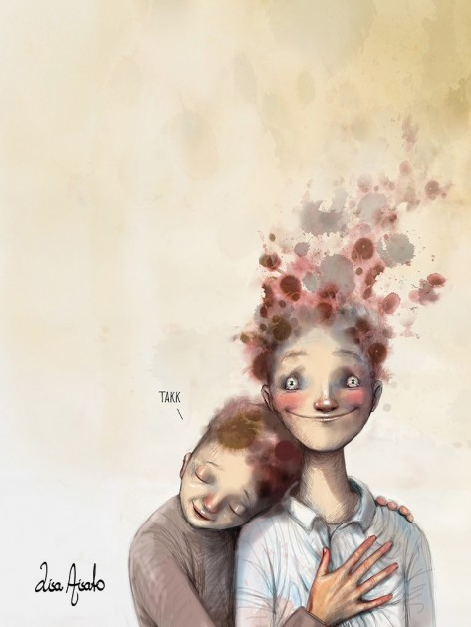
Forventninger til dere
Les ukeplanen før uka starter!
Framsnakk skolen og lærere. Ta direkte kontakt med oss dersom elevene kommer og forteller noe som dere reagerer på.
Spill på lag. Dersom andre foreldre tar kontakt, er det viktig at dere er imøtekommende og løsningsorienterte for finne løsninger sammen. Dersom dette er vanskelig - ta kontakt med skolen.
Følg opp og vis interesse for skolearbeidet.
Se i elevens sekk, hjelpe med orden og lese beskjeder.
Elevene bør lade chromebook selv. Men voksne må følge med.
Hjelp elevene til å behandle chromebook ordentlig.
Ta kontakt på visma eller mail dersom det er saker dere vil ta opp.

Slide 9

Kontakt mellom foreldre-lærer VISMA
Kommunikasjonen mellom hjem og skole vil skje via Visma Flyt Skole som i fjor.
Alle må laste ned laste ned appen.
I appen skal alt fravær meldes , og årsaken til fraværet. Her sendes meldinger til lærer uten sensitivt innhold.
Dere må registrere fraværet, ikke bare skrive melding.
Meldinger i Visma sendes til begge kontaktlærerne.
Minner om at foresatte tar kontakt på mail til sin kontaktlærer eller via Visma Flyt Skoleappen. Det vil altså si at fravær ikke skal meldes på lærers private telefon.
Dere bør skrive mail for lengre beskjeder og når det er innhold som berører ledelsen, helsesykepleier og sosiallærer.
NB! Foresatte får ikke tilbakemelding når dere har meldt fravær.

Slide 10
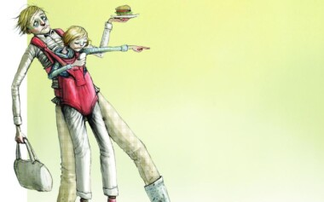
Utstyr og klær
Anbefaler innesko, tøfler, slippers
Gymtøy til Gym og fysak. Innesko - Håndkle
Kan være lurt med sokkeskift i sekken.
Klær etter vær.

Slide 11
Klassekontakter
Rolle | Foresatt | Foresatt til
Klassekontakt | Lene Randi Danielsen mob 93456370 | Isabel
Klassekontakt | Susan Mathisen mob 47021791 | Olander
Vara klassekontakt | Silje Øvrevik | Sebastian
Vara klassekontakt | Trung Minh Tran | Mille
FAU-representant | Anette Ørebek mob 99165511 | Anniken

Slide 12
Annet
Leksetid
Svømming
Leirskole (Haraldvigen) siste uka før sommerferien.
Klassekasse?

Slide 13
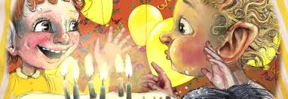
Sosialt: Bursdagsinvitasjoner?
Sosiale arrangement? Foreldre har ansvar.

Slide 14
Foreldrenettverk
Samling ca 3-4 ganger i året.
Det skal oppnevnes en ordstyrer.
Ordstyrer skal: Lede nettverket, passe på at man ikke snakker om noen som ikke er der. Man skal ikke snakke ned skolen.
Klassekontakt planlegger møte sammen ordstyrer og kaller inn.
Det skal ikke føres referat fra nettverkssamlingen.
.

Slide 15
Eventuelt

Slide 16
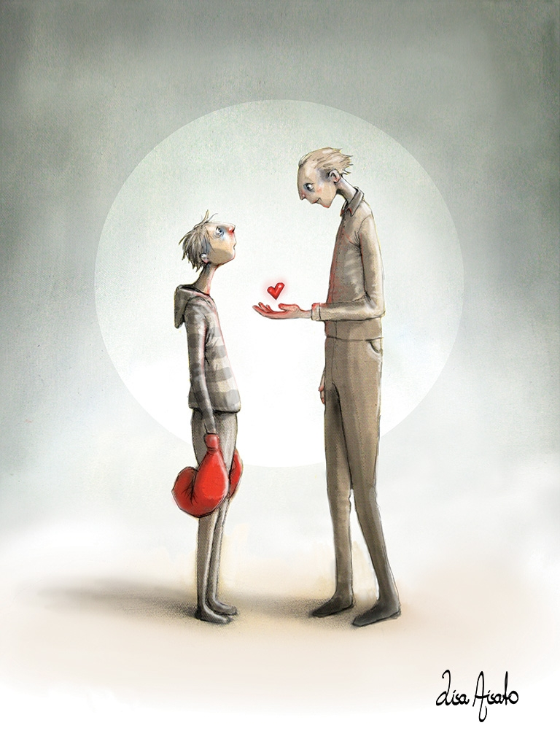
Vel hjem!

